Slide 1



§3: PHÉP TÍNH LUỸ THỪA VỚI SỐ MŨ TỰ NHIÊN CỦA MỘT SỐ HỮU TỶ
TIẾT 1
PHÒNG GD&ĐT………..
TRƯỜNG THCS ………….……
Đ7-BÀI 3- C1-T8
Giáo viên:……………………………

Slide 2
Trò chơi :“Thi ai nhanh hơn”
HOẠT ĐỘNG MỞ ĐẦU
- Luật chơi: Mỗi bạn trả lời các câu hỏi vào phiếu học tập của mình tối đa là 3 phút, ai xong thì nộp theo thứ tự. Chọn ra bạn có câu trả lời nhanh nhất, chính xác nhất là người chiến thắng đạt điểm 10, người thứ 2 đạt điểm 9.
Viết các tích sau dưới dạng lũy thừa và nêu cơ số, số mũ của chúng:
n thừa số 12
ĐÁP ÁN
Cơ số là : 7
Số mũ là : 5
n thừa số 12
Cơ số là : 12
Số mũ là : n

Slide 3
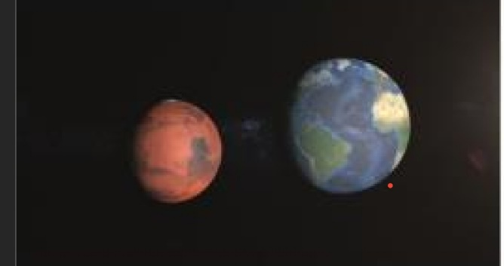
HOẠT ĐỘNG MỞ ĐẦU
*) Trái Đất là hành tinh thứ ba tính từ Mặt Trời trong Thái Dương Hệ.
Khối lượng Trái Đất khoảng :
*) Sao Hỏa là hành tinh thứ tư tính từ Mặt Trời trong Thái Dương Hệ.
Khối lượng Sao Hỏa khoảng : Vậy khối lượng Sao Hỏa bằng khoảng bao nhiêu lần khối lượng Trái Đất?

Slide 4
§3: PHÉP TÍNH LUỸ THỪA VỚI SỐ MŨ TỰ NHIÊN
CỦA MỘT SỐ HỮU TỶ ( TIẾT 1)
I. PHÉP TÍNH LŨY THỪA VỚI SỐ MŨ TỰ NHIÊN
1.Hoạt động 1:
Viết các tích sau dưới dạng lũy thừa và nêu cơ số, số mũ của chúng:
HOẠT ĐỘNG HÌNH THÀNH KIẾN THỨC
Cơ số là : 7
Số mũ là : 5
n thừa số 12
Cơ số là : 12
Số mũ là : n
? Qua bài tập trên em hãy phát biểu định nghĩa lũy thừa bậc n của một số tự nhiên ? Viết công thức tổng quát?

Slide 5
I. PHÉP TÍNH LŨY THỪA VỚI SỐ MŨ TỰ NHIÊN
1. Hoạt động 1: Viết các tích sau dưới dạng lũy thừa và nêu cơ số, số mũ của chúng:
Cơ số là : 7
Số mũ là : 5
n thừa số 12
Cơ số là : 12
Số mũ là : n
Định nghĩa: Lũy thừa bậc n của số tự nhiên a là tích của n thừa số bằng nhau đều bằng a.
HOẠT ĐỘNG HÌNH THÀNH KIẾN THỨC
TQ:
n thừa số a
Trong đó: a là cơ số, n là số mũ
Quy ước:
? Tương tự em hãy phát biểu định nghĩa lũy thừa bậc n của một số hữu tỉ x ? Viết công thức tổng quát?

Slide 6
I. PHÉP TÍNH LŨY THỪA VỚI SỐ MŨ TỰ NHIÊN
2.Định nghĩa:
Lũy thừa bậc n của số hữu tỉ x, kí hiệu là x^{n}, là tích của n thừa số x
TQ:
n thừa số
Trong đó: x là cơ số , n là số mũ.
HOẠT ĐỘNG HÌNH THÀNH KIẾN THỨC
Quy ước:
Chú ý:

Slide 7





Cách đọc:
$x$mũ $n$
$x^{n}$đọc là :
$x$lũythừan
lũy thừabậc$n$của$x$

Slide 8



Cách đọc:
Bình phương của x

Slide 9



Cách đọc:
lập phương của x

Slide 10


3) Áp dụng
Ví dụ 1: Viết mỗi tích sau dưới dạng một lũy thừa:
HOẠT ĐỘNG HÌNH THÀNH KIẾN THỨC

Slide 11

3) Áp dụng
2 bàn ghép thành 1 nhóm, hoàn thành VD 2 trong thời gian 3 phút vào bảng nhóm
Ví dụ 2: So sánh
và
và
ĐÁP ÁN
HOẠT ĐỘNG HÌNH THÀNH KIẾN THỨC
Ta có
Ta có:
Vậy
=
Vậy
=

Slide 12
CHÚ Ý
Để viết lũy thừa bậc n của phân số
, ta phải viết
trong dấu ( ),
tức là
thì
HOẠT ĐỘNG HÌNH THÀNH KIẾN THỨC
.

Slide 13

HOẠT ĐỘNG LUYỆN TẬP
Luyện tập 1 trang 17 SGK.
Tính thể tích một bể nước dạng hình lập phương có độ dài 1,8 m.
Giải:
Thể tích của bể nước là:
Vậy thể tích bể nước là:

Slide 14


HOẠT ĐỘNG LUYỆN TẬP
Luyện tập 2 trang 18 SGK.
Tính
Giải:
Điền vào chỗ ... để được khẳng định đúng.
thì

Slide 15
HOẠT ĐỘNG LUYỆN TẬP
Bài 1 SGK Trang 20
Tìm số thích hợp điền vào bảng sau:
Lũy thừa
Cơ số |  |  | 1,5 |  | 2
Số mũ |  |  | 2 | 4
Giá trị của lũy thừa |  |  |  |  | 1

Slide 16
HOẠT ĐỘNG VẬN DỤNG
 Hướng dẫn tự học ở nhà (2 phút)
- Đọc lại toàn bộ nội dung bài đã học.
- Học thuộc: khái niệm lũy thừa , biết cách đọc lũy thừa , phân biệt cơ số, số và số mũ; biết cách viết lũy thừa, biết viết gọn một tích của nhiều số giống nhau bằng lũy thừa.Tính được lũy thừa của một số hữu tỉ.
- Làm bài tập 1, 2a SGK trang 20.
- Đọc nội dung phần II của bài, tiết sau học tiếp.

Slide 17
Remember…
Safety First!
Thank you!

